Slide 1
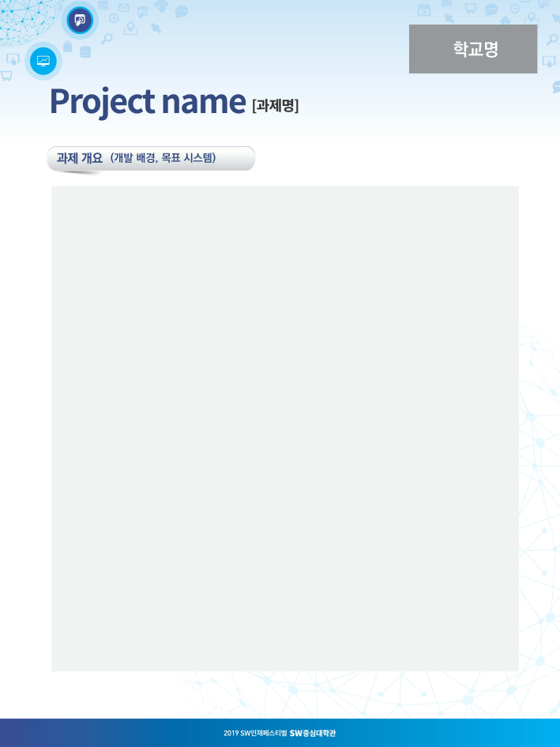

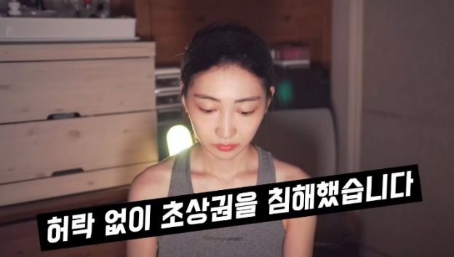
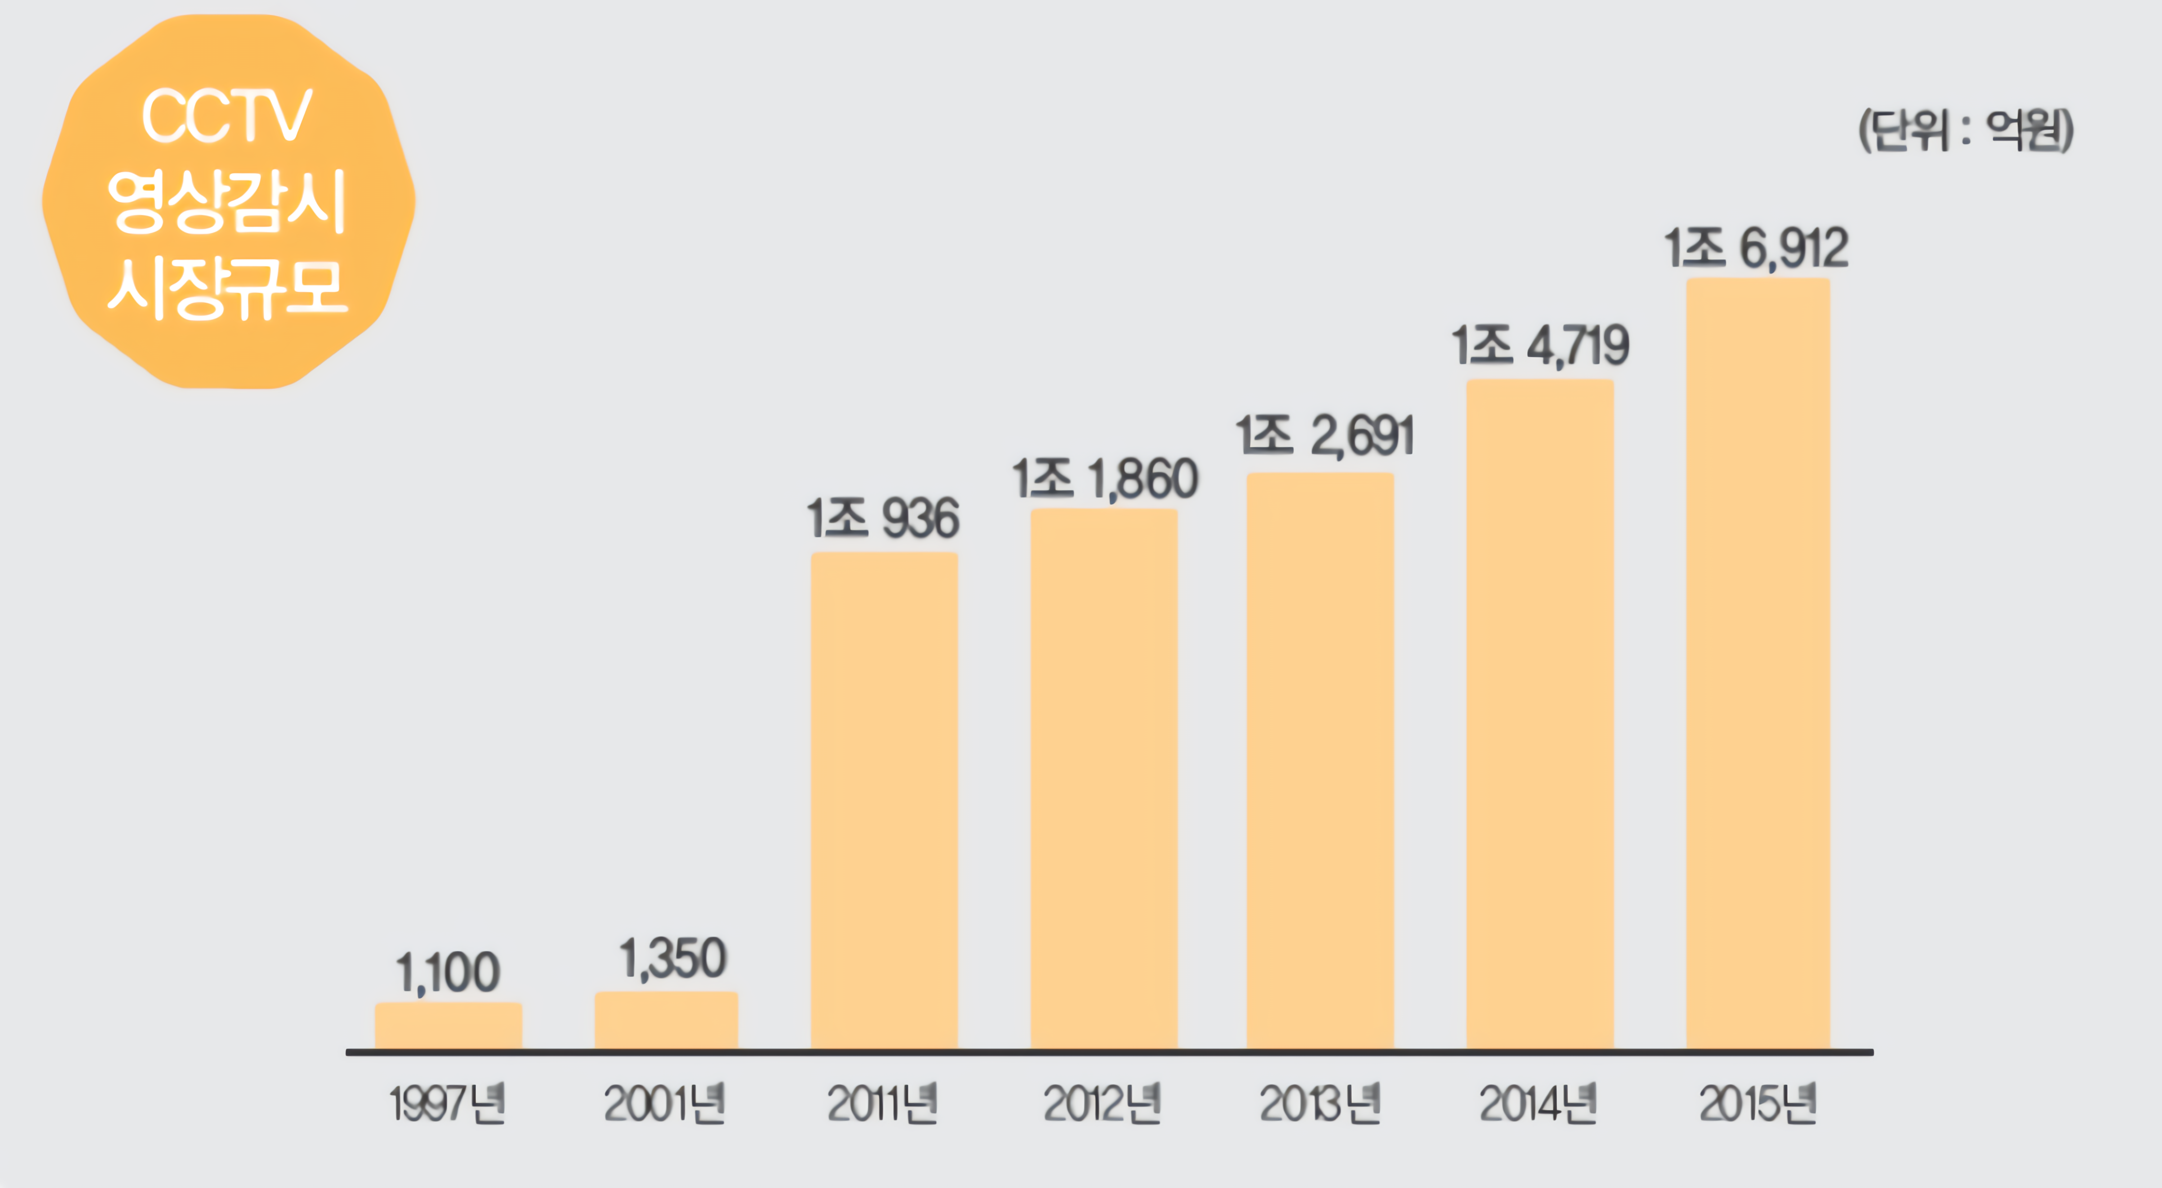
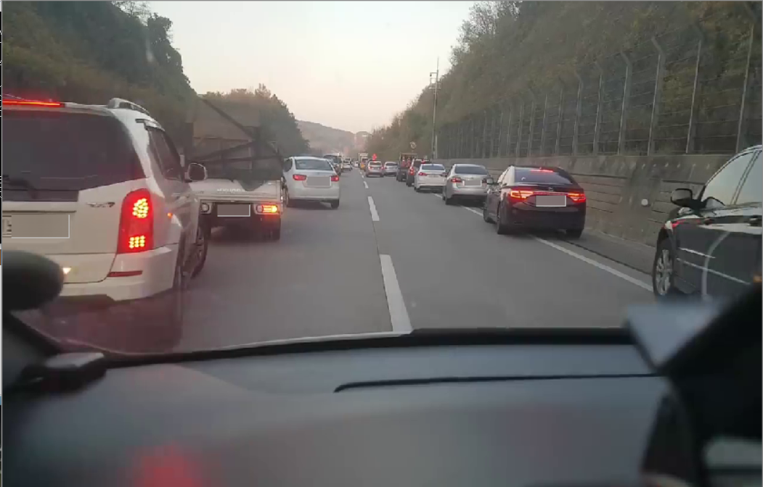
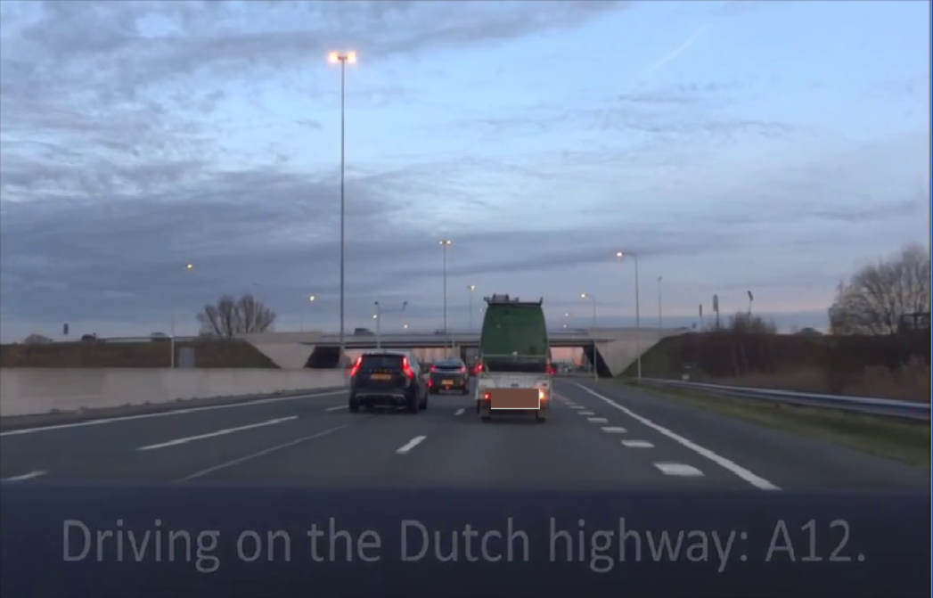
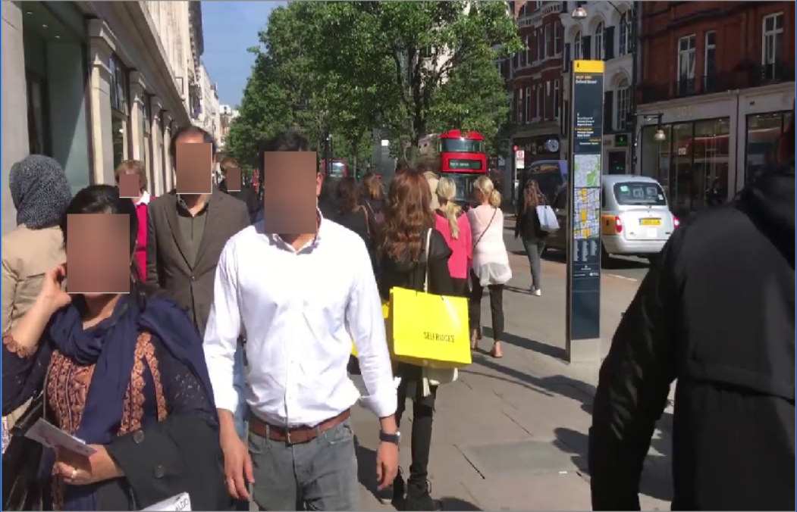
VIP(Visual Information Protector)
팀명 : 세종몰빵 팀원 : 주영준, 이형서, 정택규, 최준현
> 개요
CCTV 시장의 규모는 지속적으로 성장해 나가고 있다. CCTV의 증가로 인해 범죄예방과 치안 비용 절감의 장점들이 존재하지만 그에 반해 개인정보가 침해되는 사례가 증가되는 단점도 존재한다. 이러한 단점을 해결하기 위해 딥러닝 모델을 이용하여 얼굴과 차량 번호판을 모자이크 처리를 통해 개인정보를 보호하고자 하였다. 더 나아가 패턴 인식 모델을 이용하여 등록된 인물의 얼굴 인식을 통해 영상 촬영 시 특정인물의 얼굴만 모자이크를 해제하고 타인의 얼굴과 차량번호판은 모자이크를 하여 고의가 아닌 타인의 개인정보 유출을 막는다.
딥러닝 모델을 이용하여 얼굴과 차량 번호판에 모자이크 처리를 통한 개인정보 보호
얼굴 인식과 얼굴 및 번호판 모자이크를 통해 영상 촬영 시 타인의 초상권 침해 방지

Slide 2
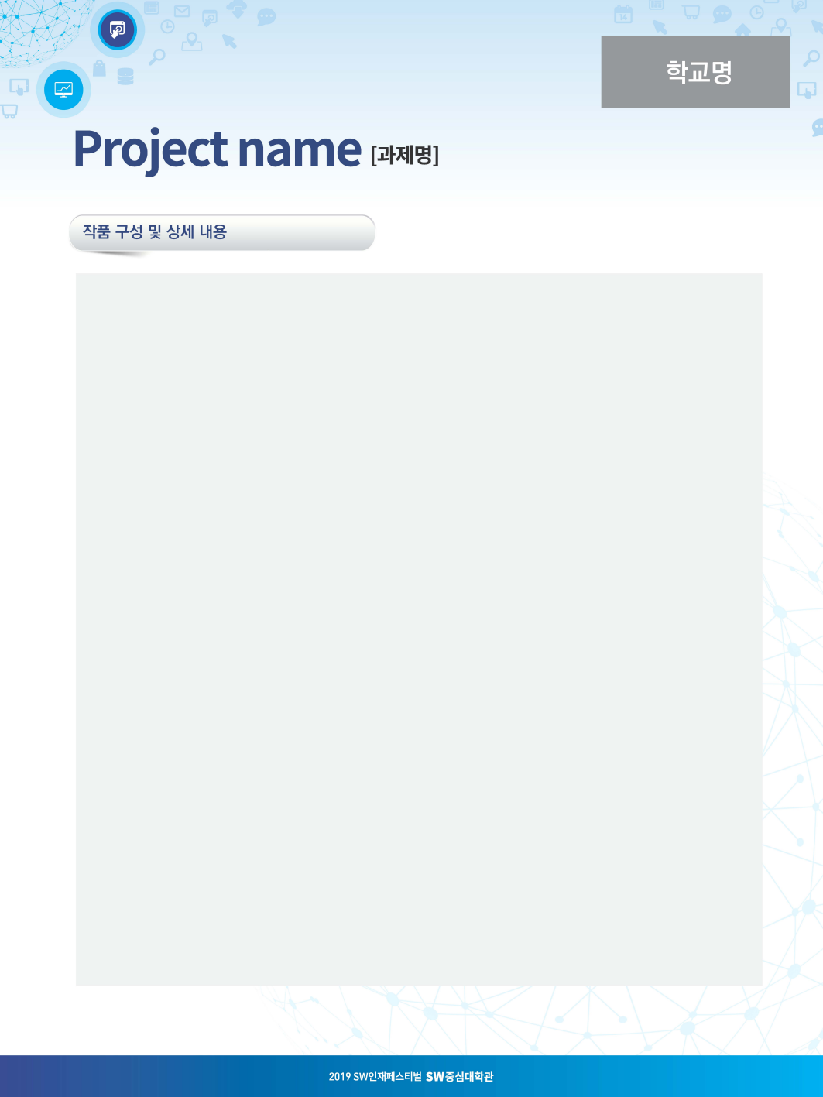


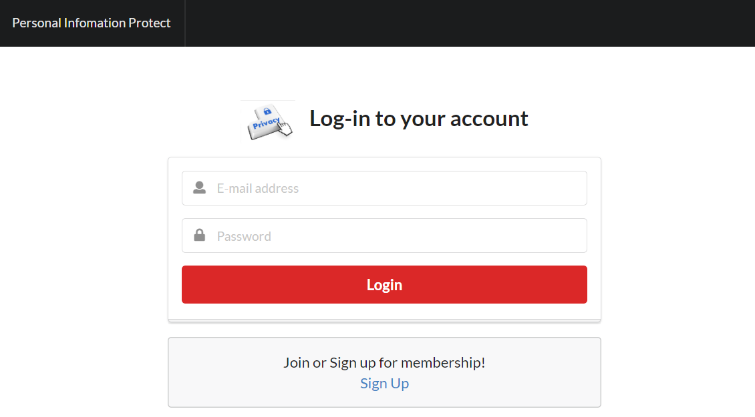
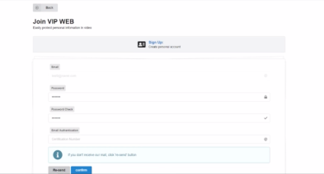
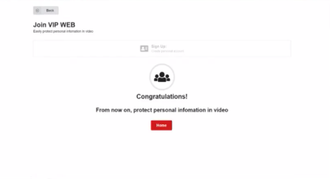
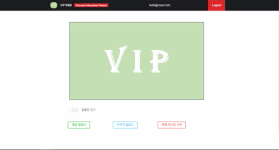
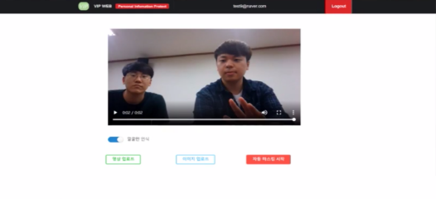
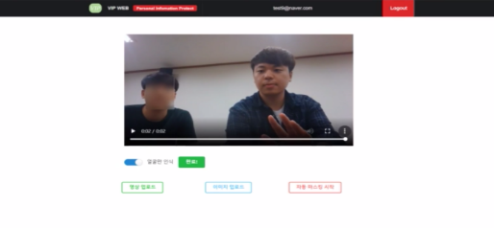
VIP(Visual Information Protector)
> Client-Server architecture
로그인, 로그아웃, 회원가입
이미지 업로드, 동영상 업로드
영상 변환 요청
> 웹은 React.js를 통해 동작한다.
> 로그인, 로그아웃, 회원가입 기능을 Django 서버의 REST framework의 API 를 통해서 요청을 수행
로그인(초기화면)
회원가입
회원가입 완료
> 사용자가 직접 동영상을 선택하여 간편하게 영상 변환 가능
> 개인정보 보호 동영상 변환 시스템은 웹 앱을 통해 서비스하는 프로그램이므로
회원가입을 통해 간편하게 사용할 수 있다.
영상 및 사진 업로드 (메인화면)
영상 업로드 확인
개인정보 마스킹 완료
> 마스킹을 제외할 대상의 얼굴을 업로드하여 특정 인물의 얼굴을 제외하고 마스킹할 수 있다.

Slide 3
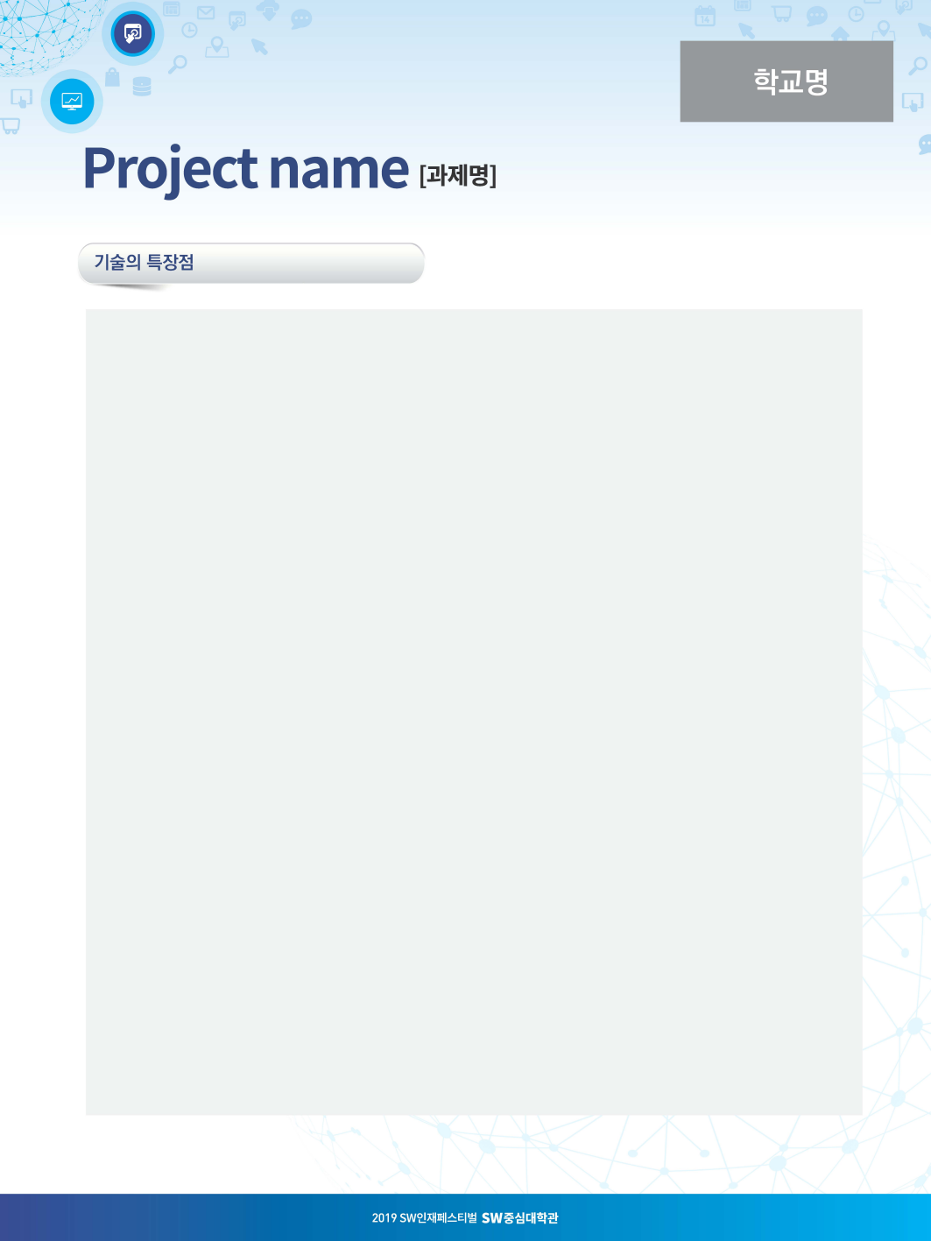
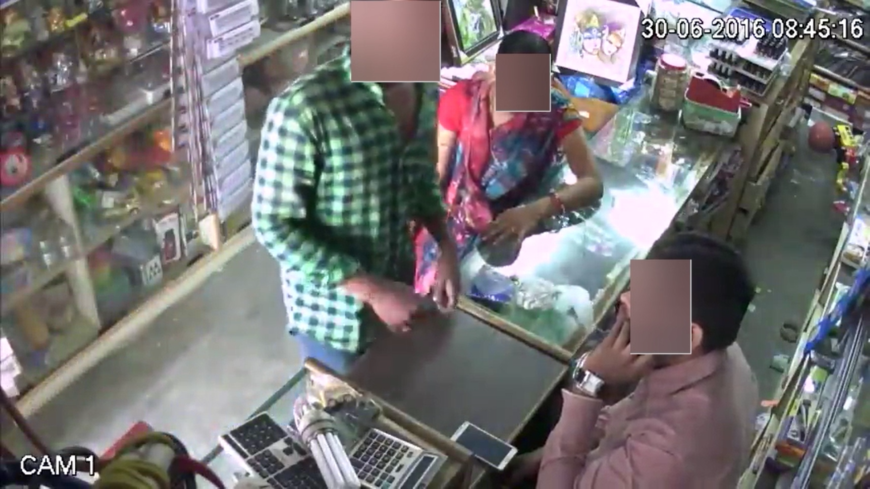
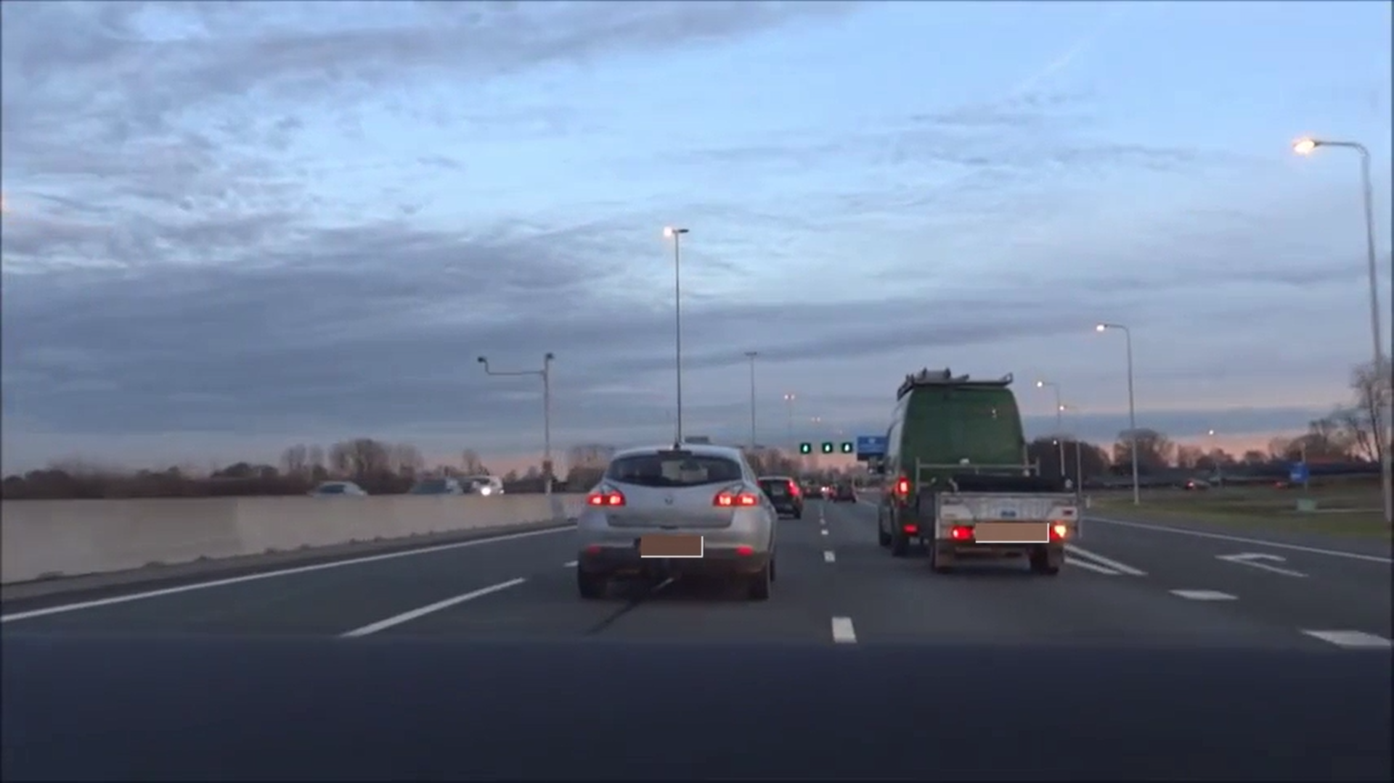
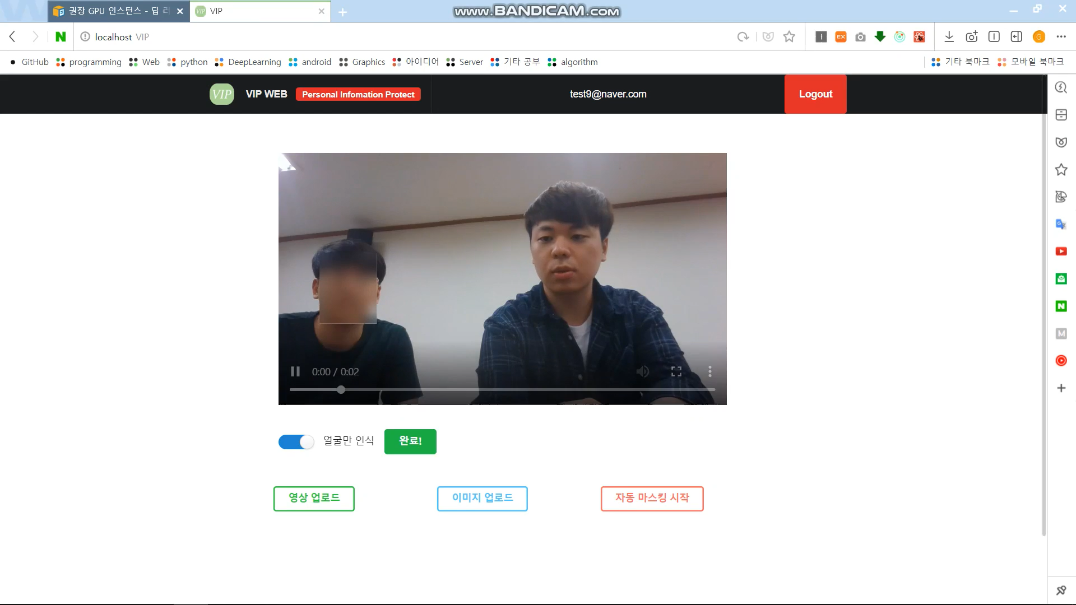
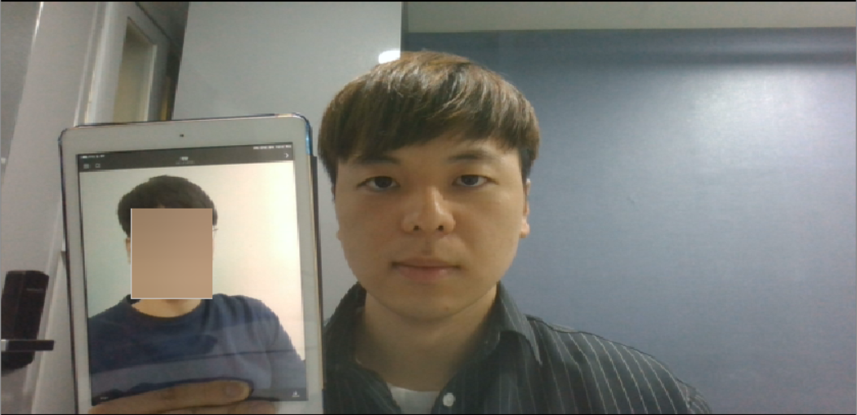
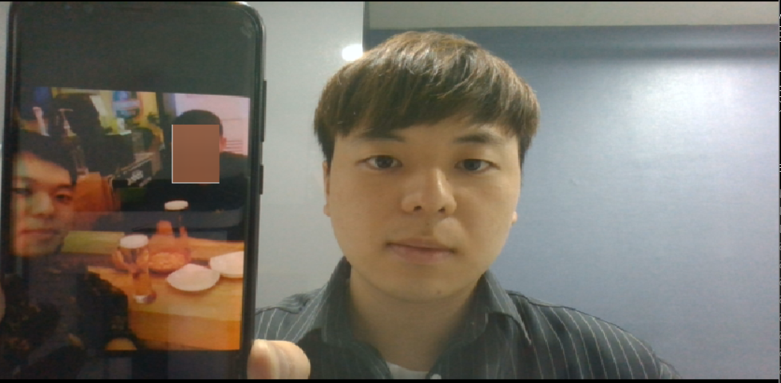
VIP(Visual Information Protector)
> 다양한 데이터를 수집 및 학습하여 저화질에서도 높은 정확도
> Easy Access
설치 없이 편리하게 웹 앱으로 이용
별도의 사용법 없이 간단하게 사용
> 패턴인식을 통해 특정 인물 얼굴을 제외하여 모자이크 가능
> 모자이크 처리를 제외 하고 싶은 인물의 사진을 업로드
> 패턴 인식 모델이 자동으로 인물 탐지
> 영상 변환 시 선택된 인물이 제외된 모자이크 영상으로 변환

Slide 4

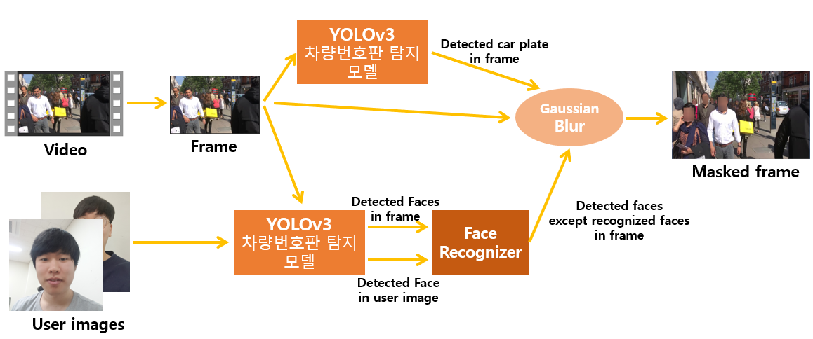

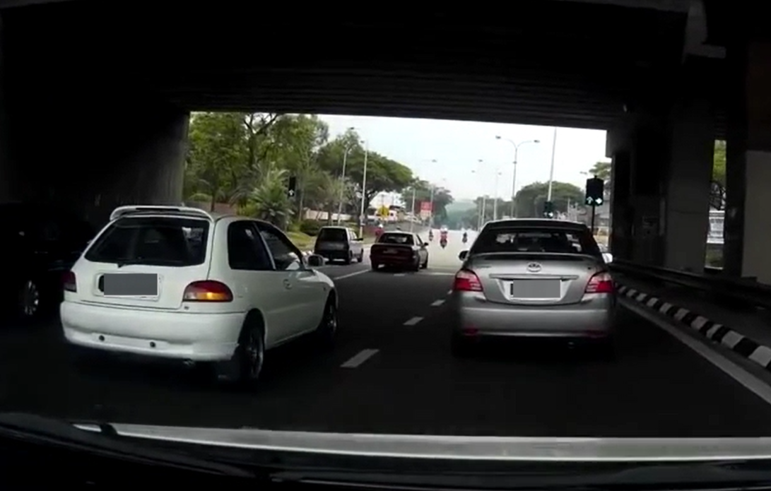
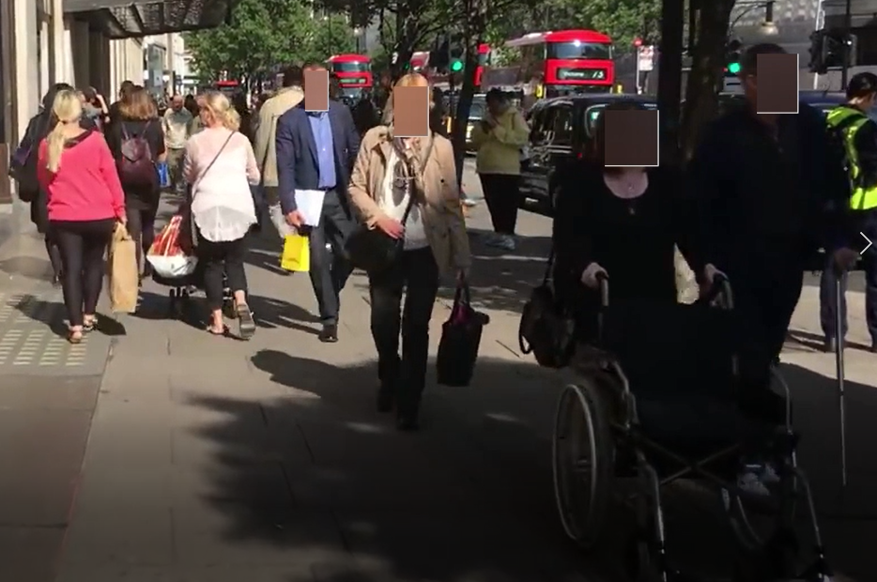
학교 로고
VIP(Visual Information Protector)
> Deep Learning architecture
사용자가 영상을 업로드 하고 영상 변환 요청을 하게 되면 yolo3로 이루어진 두 개의 딥러닝 모델을 통해 각 프레임 내의 차량 번호판 정보와 사람의 얼굴 정보를 탐지한다. 이렇게 찾아낸 개인정보는 Gaussian Blur를 통해 해당 영상을 마스킹 처리하고 메인 페이지를 통해 사용자에게 마스킹된 영상을 보여준다. 이때 추가적으로 사용자가 업로드한 인물 이미지가 있다면 패턴인식모델을 통해 해당 이미지의 얼굴을 인식한다. yolo3 얼굴인식 모델로 탐지한 얼굴정보에서 이미지를 통해 인식한 얼굴 정보를 제외하여 마스킹 처리된다.
> 딥러닝 모델을 통해 모자이크된 영상

Slide 5
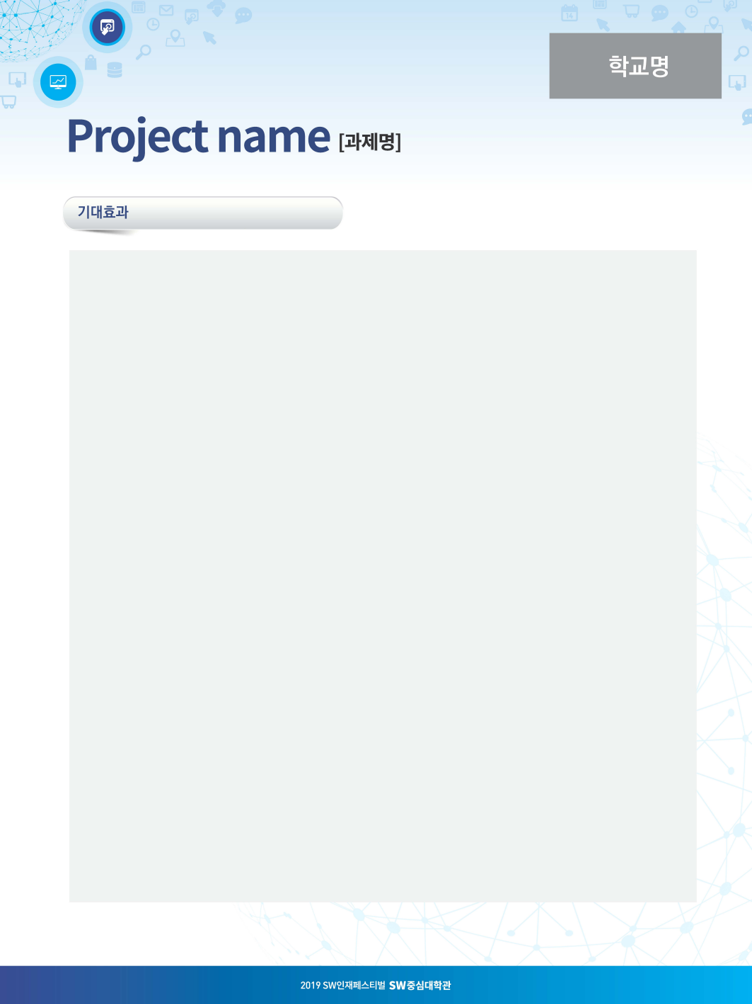




VIP(Visual Information Protector)
> 시장성
현재 CCTV, 블랙박스, 개인 촬영 영상 등 사람들의 얼굴과 차량 번호판이 노출이 되고 있는 가운데 개인 정보를 보호하기 위해 해당 프로그램은 매우 유용하다. 기존에는 사람이 프레임마다 일일이 수작업으로 마스킹 처리를 하였으나 해당 프로그램은 간단하게 영상을 편집할 수 있기 때문에 사람의 시간 투자대비 일률이 뛰어나다. 특히나 선택한 이미지를 마스킹 제외할 수 있는 웹 앱이므로 기존에 수작업으로 비해 효율적으로 작업이 가능하여 점차 성장하는 온라인 동영상 시장에서 막대한 수요가 기대된다.
> 사회적 효과
영상 미디어 시대인만큼 CCTV 뿐만 아니라 많은 영상들이 거리에서 촬영되고 있는데 이때 의도치 않게 다른 사람들의 개인정보를 침해하는 상황이 많이 발생하고 있다. 그에 따라 많은 영상 제작자들이 영상 내 사람의 얼굴이나 차량번호판을 모자이크 해주지만 일반인들은 할 줄 모르거나 귀찮기 때문에 잘 하지 않아 다른 사람의 개인정보를 침해하는 일이 발생한다. 이런 것을 해결하고자 개발된 VIP는 접근성이 뛰어나고 편리하기 때문에 이와 같은 개인정보 침해를 줄일 수 있을 것이다.

